Slide 1
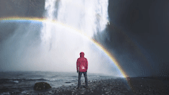
Lifestyle en duurzaamheid
Leerjaar 2, periode 2, week 6-7

Slide 2
Leerdoelen/ les vandaag
De student:
Kan verschillende aspecten benoemen die van impact zijn voor een duurzame gezondheid van de Nederlandse bevolking.
Kan de uitgangspunten benoemen van 'Zootje ongeregeld’
Kan milieu impacts benoemen van afval en kent verschillende alternatieven om afval te vookomen.
Kan diverse innovaties in de voedingsindustrie en voedselketens benoemen.

Slide 3


Slide 4

Lesopdracht : Zooitje geregeld afval en grondstoffen
Uitgangspunten:
Minder kopen
Slimmer kiezen
Langer gebruiken
Beter weggooien
Lesopdracht
Ga naar de volgende website: https://www.zootjegeregeld.nl/
Bekijk de website
Wat spreekt je het meeste aan?
Ga op zoek naar meer artikelen over dit onderwerp.
Deel dit met je medestudenten

Slide 5


Duurzaam verpakken
Het ontwikkelen van succesvolle duurzame verpakkingen vraagt ook dat je bijvoorbeeld kijkt naar het verpakkingsproces en de logistiek, naar het aankoop- en weggooigedrag van je klanten en naar de verpakkings- en duurzaamheidsstrategie van jouw bedrijf.

Slide 6
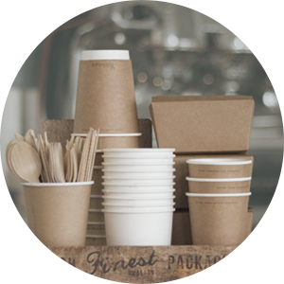
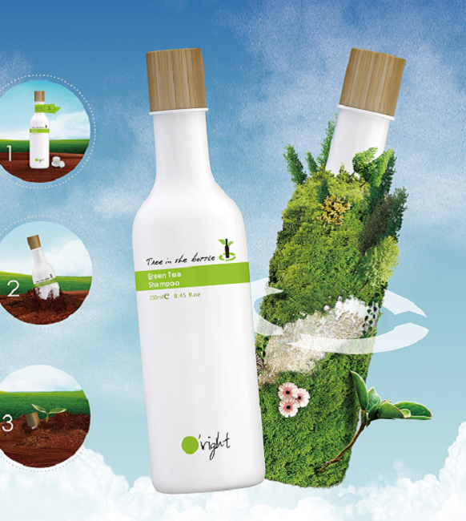
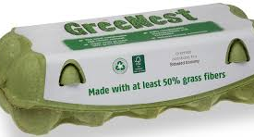
Verpakkingen
Duurzame verpakkingen als markteringsstrategie?
https://www.voordewereldvanmorgen.nl/duurzame-blogs/5x-innovatieve-verpakkingen
https://www.ah.nl/over-ah/duurzaamheid/verpakkingen
Link voedselverspilling en verpakkingen.

Slide 7

Voorbeelden
SMART Industrie
De digitalisering van de productiesectoren neemt wereldwijd toe en heeft zelfs zo'n grote impact dat het al de vierde industriële revolutie wordt genoemd. Ook de bedrijven in de voedingsindustrie hebben te maken met nieuwe ontwikkelingen op o.a. het gebied van big data, robotica, mobiel internet en 3D-printing
https://www.groenkennisnet.nl/nl/groenkennisnet/dossier/dossier-innovatie-in-de-voedingsindustrie.htm

Slide 8
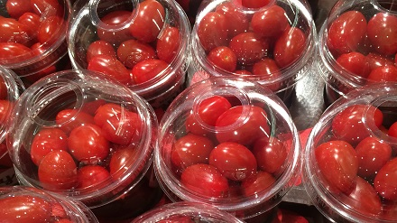
Voorbeelden verpakkingen
.
De verpakking biedt meer dan alleen de bescherming van een product. Het mondiale afvaldilemma, de toenemende vraag naar vers eten en uitdagingen op het gebied van vervoer leiden tot veel innovaties die verpakkingen duurzamer en efficiënter maken.

Slide 9
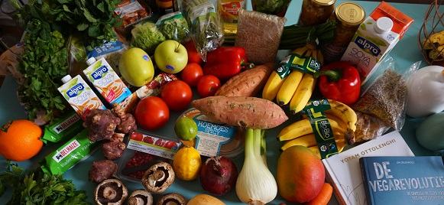
Voorbeelden
Eiwitten
Om de groeiende wereldbevolking in de toekomst van voldoende eiwitten te kunnen voorzien zullen we naast dierlijke eiwitbronnen, veel meer van andere (plantaardige) eiwitbronnen gebruik moeten maken. Het is ook belangrijk om de transitie te maken in verband met dierenwelzijn en de bevolkingsgezondheid

Slide 10
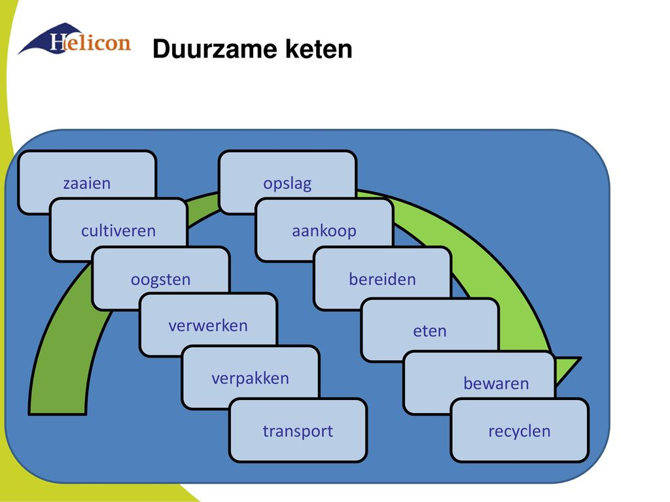
Duurzame voedselketen
Innovaties
Kennisnetwerken
Circulaire voedselketen
Misvormde groente gebruik Kromkommer
Gebruik van reststromen (voedselresten / oud brood etc)
Keurmerken als; Fairtrade, EKO, Biologisch
Regionale afname

Slide 11
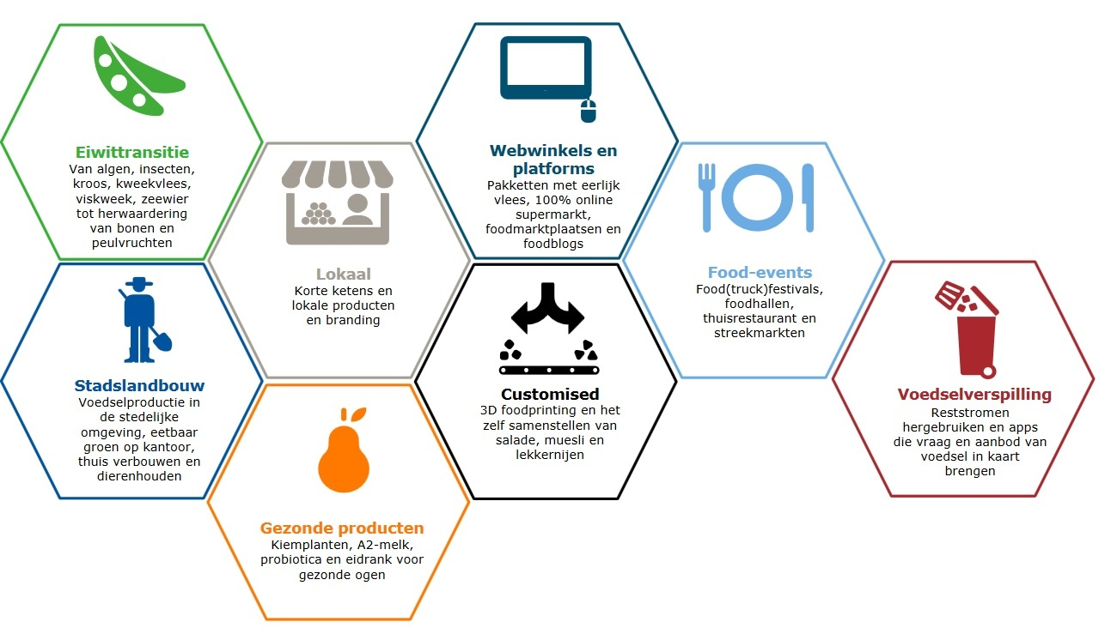
Duurzame voedselketen

Slide 12
Vijf perspectieven van duurzaam verpakken
https://hoeverpakjeduurzaam.kidv.nl
Kennisinstituut duurzaam verpakken.

Slide 13
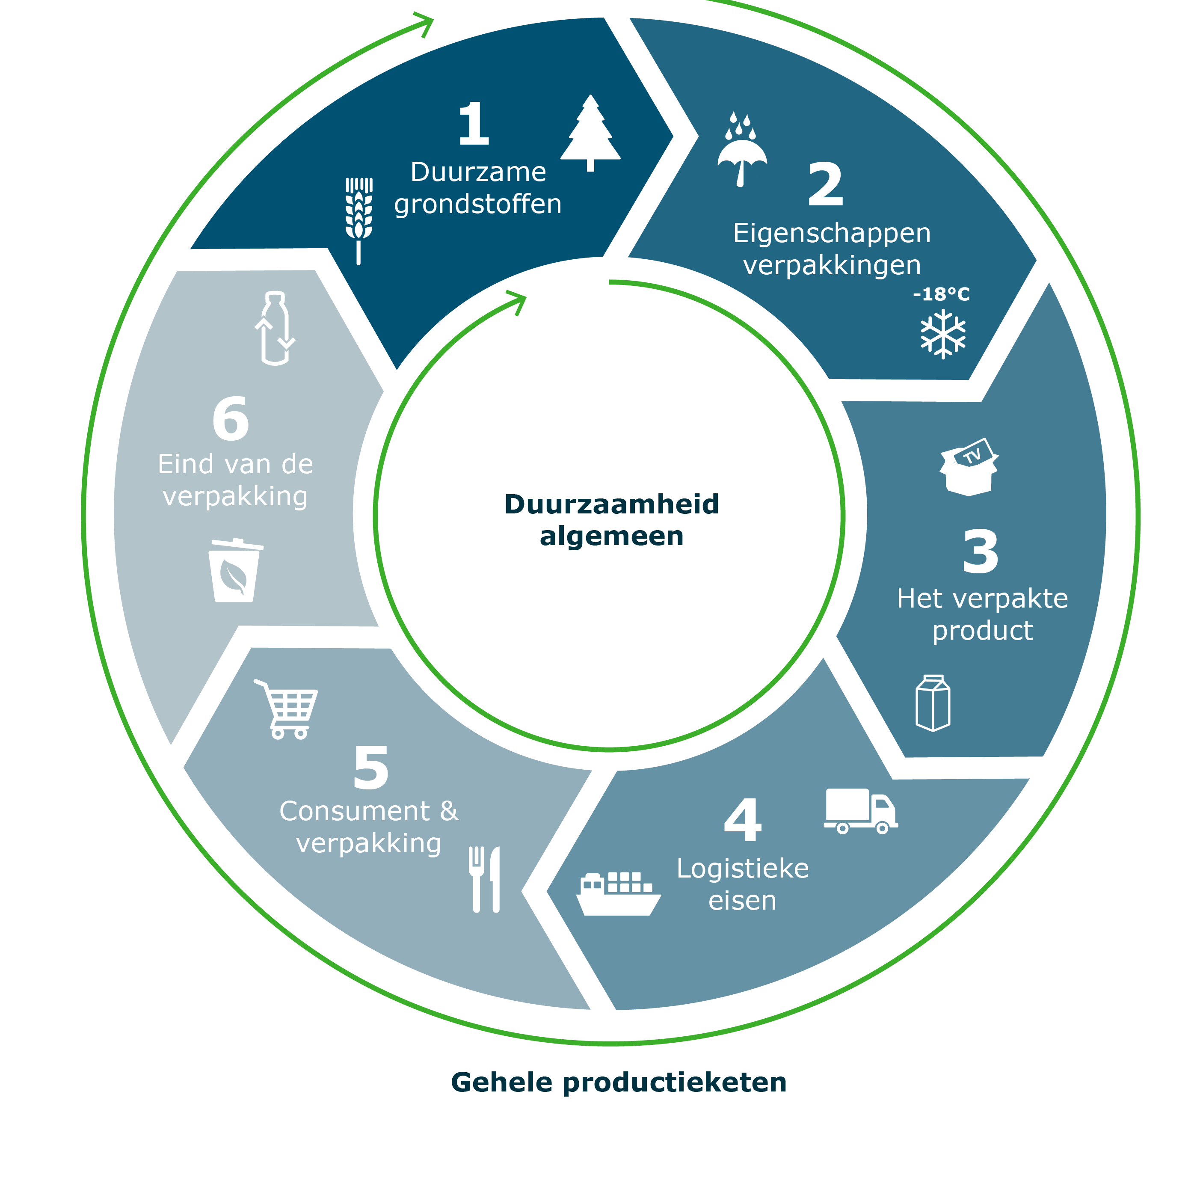
Milieu en impact van verpakkingen
Een Nederlander opent dagelijks gemiddeld 7 verpakkingen. Dat zorgt voor een hoop afval: 20 procent van ons afval bestaat uit verpakkingen.
De milieu-impact van verpakkingen hangt van veel dingen af. Bijvoorbeeld van het materiaal zelf, waar je het voor gebruikt, en of je het goed kunt recyclen of hergebruiken (bij statiegeld).
Nuttig: ze voorkomen dat voedsel bederft en dat producten beschadigen
Vijf perspectieven op duurzaam verpakken
https://hoeverpakjeduurzaam.kidv.nl

Slide 14
Programma en leerdoelen vandaag:
Leerdoelen:
Je begrijpt hoe goede voornemens/ doelen worden gemaakt en wat nodig is om deze te realiseren.
Je kunt het GROW model toepassen tijdens coachgesprekken
Je kunt de techniek Luisteren, Samen, Doorvragen (LSD) toepassen
Je kunt doelen samen met een coachee SMART maken

Slide 15
Coachen
Wat is het niet?

Slide 16
Wat is belangrijk bij de start?
Is er een klik tussen de coach en coachee (degene die wordt gecoacht)?
Het is heel belangrijk dat de coachee de coach vertrouwt.
Wat is het doel van de coaching? Anders gezegd: wat is de coachvraag?

Slide 17
Competenties coach
Professionele houding
Het vermogen om een veilige bemoedigende omgeving te creëren
Actief luisteren
Effectieve vragen stellen
Direct communiceren, er niet omheen draaien
Bewustheid creëren
Doestellingen en plan van aanpak maken
Regie bij coachee creëren

Slide 18
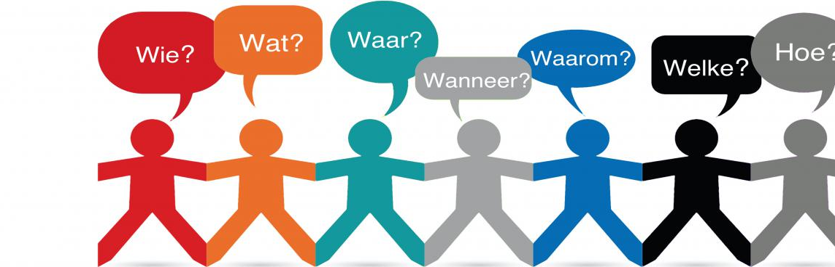
Geheim van coachen

Slide 19
Verschillende soorten vragen
Open vragen, stimuleert tot nadenken
Gesloten vragen, je dwingt tot een keuze
Gerichte vraag, open vraag maar toch sturen (Hoe lang denk je dit vol te houden)
Keuze vraag, antwoorden zitten al in de vraag
Suggestief je eigen antwoord zit in de vraag (Je stelt me toch niet teleur?)
Reflecterend, je dwingt iemand dieper in de vraag te gaan.
Retorisch, bewering in de vorm van een vraag

Slide 20
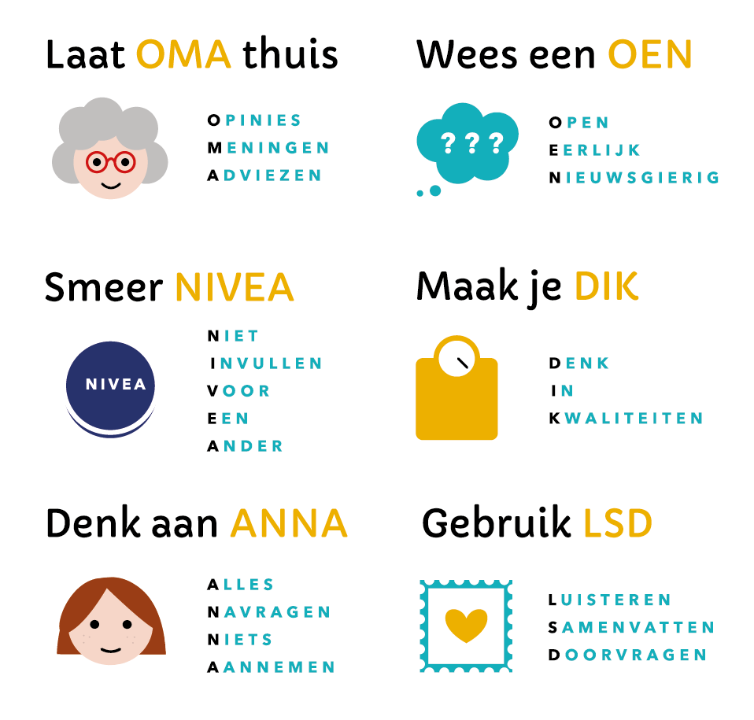
Vergeet niet
Notes:
15 minuten
Cecile Luisteropdracht en filmpje

Slide 21
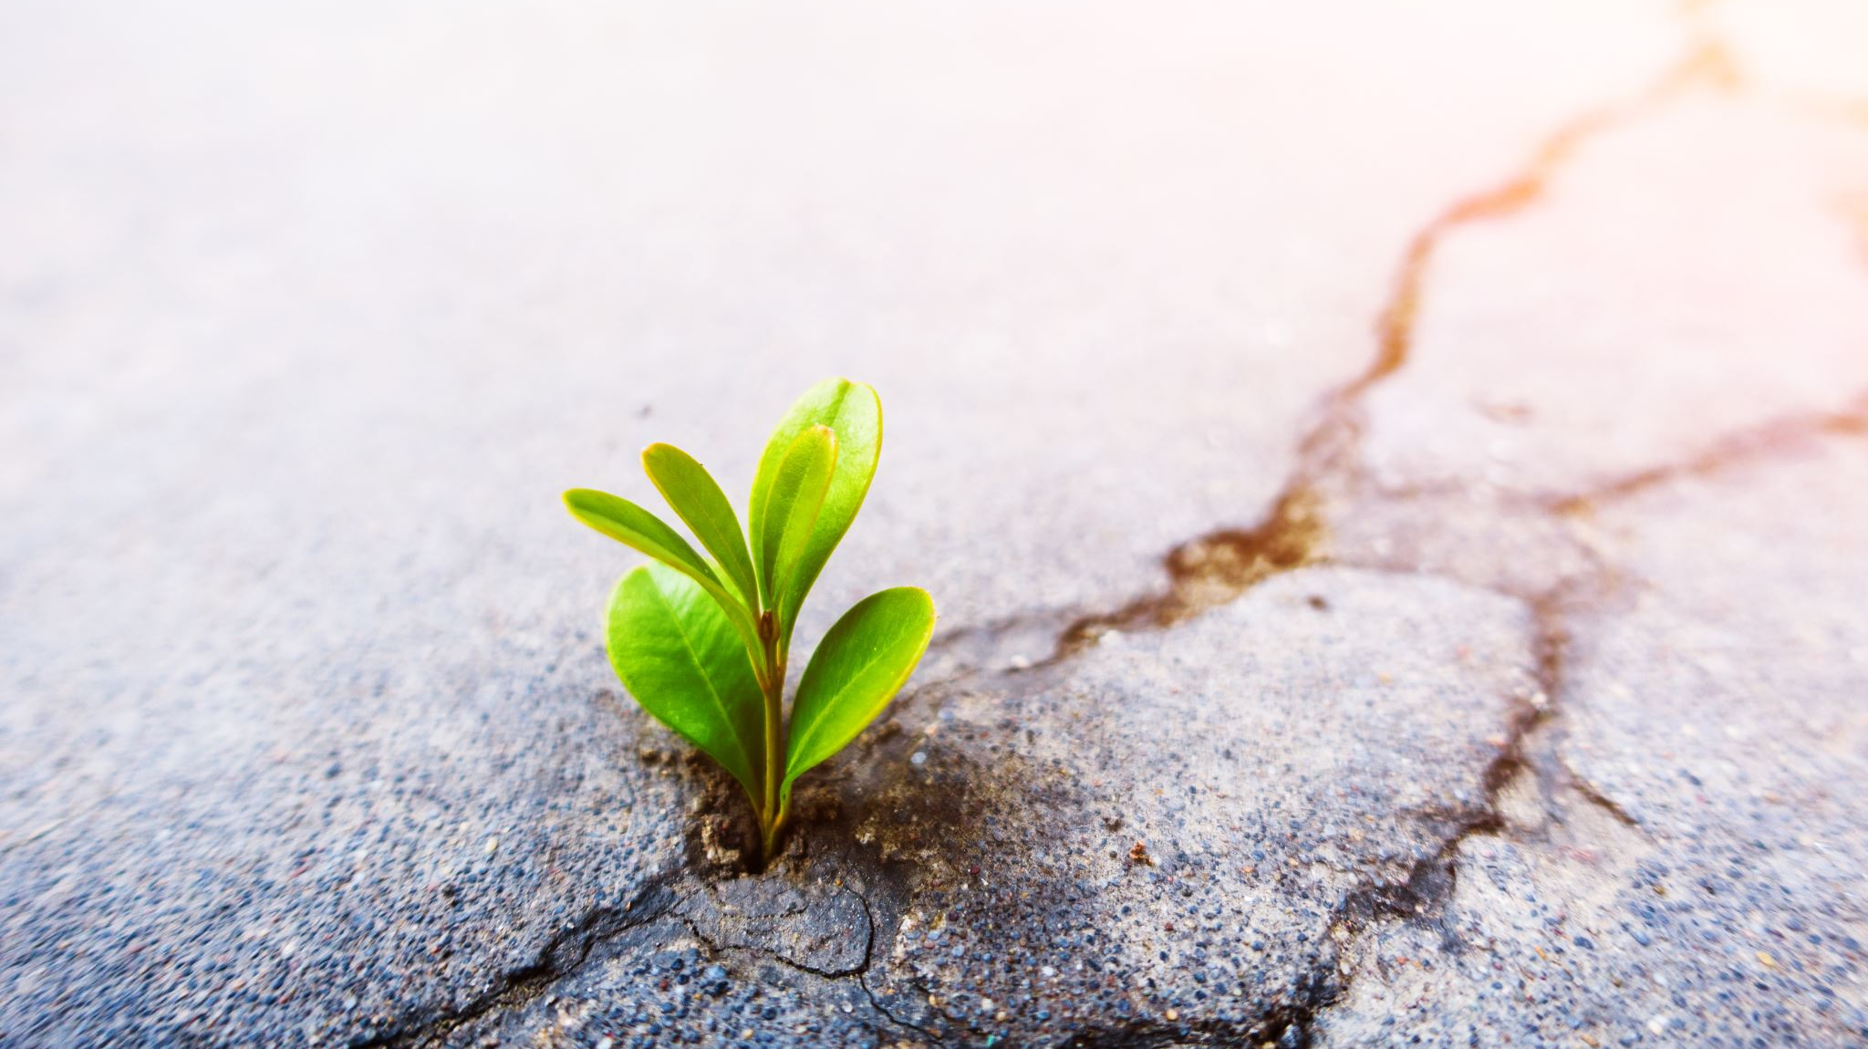
GROW bij coaching

Slide 22
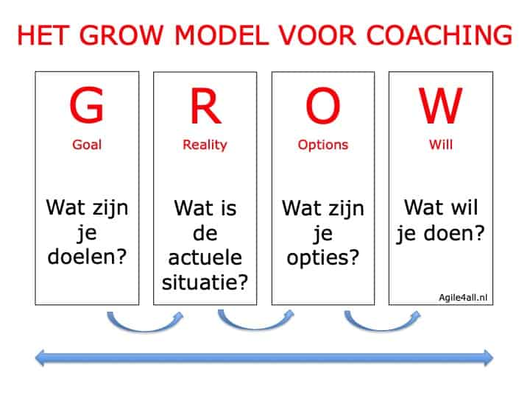
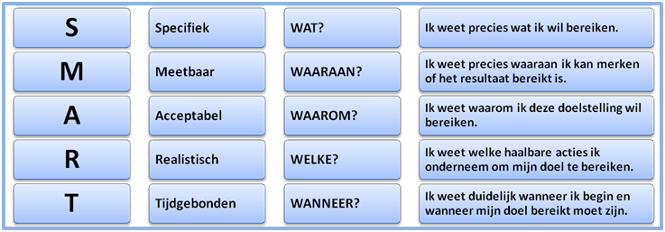
GROW model en doelen SMART maken
GROW model
SMART doelen

Slide 23
